Slide 1
PROFEȚIA ȘI SCRIPTURA
Studiul 10 pentru 3 iunie 2017

Slide 2
“Şi avem cuvântul prorociei făcut şi mai tare; la care bine faceţi că luaţi aminte, ca la o lumină care străluceşte într-un loc întunecos, până se va crăpa de ziuă şi va răsări luceafărul de dimineaţă în inimile voastre.”
(2 Petru 1:19)

Slide 3
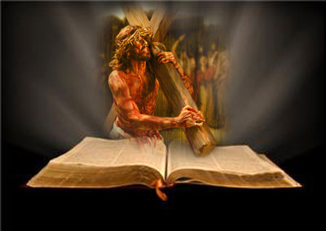
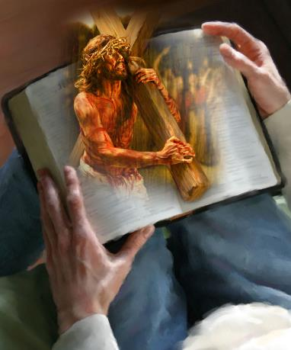
Isus s-a anunțat pe sine însuși în Cuvântul Său prin intermediul profeților: “V-am învăţat înainte de toate, aşa cum am primit şi eu: că Hristos a murit pentru păcatele noastre, după Scripturi; că a fost îngropat şi a înviat a treia zi, după Scripturi” (1 Corinteni 15:3-4).
După ce a urcat la cer, ucenicii au lăsat în scris lucrarea Sa și învățăturile Sale pentru ca noi să Îl putem cunoaște pe Isus și să ne predăm viața înaintea Lui.
Biblia și Isus:
VT a prezis venirea lui Isus . 1 Petru 1:10-12.
Biblia Îl mărturisește pe Isus. 2 Petru 1:16-18.
Biblia ne aduce la Isus. 2 Petru 1:19.
Biblia și noi:
Cum să interpretăm Biblia. 2 Petru 1:20.
Cum ne afectează Biblia viața. 2 Petru 1:21.

Slide 4
PROFEȚII DESPRE ISUS ÎN VECHIUL TESTAMENT
“Proorocii, cari au proorocit despre harul care vă era păstrat vouă, au făcut din mântuirea aceasta ţinta cercetărilor şi căutării lor stăruitoare. Ei cercetau să vadă ce vreme şi ce împrejurări avea în vedere Duhul lui Hristos, care era în ei, când vestea mai dinainte patimile lui Hristos şi slava de care aveau să fie urmate.” (1 Petru 1:10-11)
L-au badjocorit pentru încrederea lui în Dumnezeu
Psalmi 22:7-8
Matei 27:43-44
I-au străpuns mâinile și picioarele
Psalmi 22:17
Ioan 20:25
Au împărțit hainele între ei și au tras la sorți tunica
Psalmi 22:18
Ioan 19:23-24
A fost disprețuit și părăsit
Isaia 53:3
Ioan 18:22
A vindecat bolnavii și suferinzii
Isaia 53:4
Matei 8:16
A fost pedepsit dur
Isaia 53:5
Matei 27:26-31
A purtat păcatele noastre
Isaia 53:6
Evrei 9:28

Slide 5
A tăcut înaintea acuzatorilor săi
Isaia 53:7
Matei 27:12-14
A fost îngropat între cei bogați
Isaia53:9
Marcu 15:43-46
A fost străpuns
Zaharia 12:10
Ioan 19:34
Urmașii lui L-au abandonat
Zaharia 13:7
Marcu14:50
Era descendent al lui David
Ieremia 33:15
Matei 1:1
Primește stăpânire, slavă și împărăție
Daniel 7:13-14
Apocalipsa 5:12
La fel de adevărat cum s-au împlinit profețiile care anunțau viața și lucrarea lui Isus, se vor împlini și cele care anunță “slava de care aveau să fie urmate” (1 Petru 1:11).

Slide 6
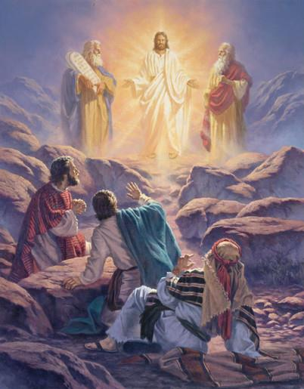
BIBLIA MĂRTURISEȘTE DESPRE ISUS
“În adevăr, v-am făcut cunoscut puterea şi venirea Domnului nostru Isus Hristos, nu întemeindu-ne pe nişte basme meşteşugit alcătuite, ci ca unii cari am văzut noi înşine cu ochii noştri mărirea Lui.” (2 Petru 1:16)
Evangheliile (unele care deja circulau printre credincioși și erau văzute ca fiind inspirate divin atunci când Petru a scris scrisorile), relatează minunile lui Isus.
Dar Petru vrea să întărească credința acelora care nu L-au cunoscut personal pe Isus, oferindu-le siguranța că el însuși a fost martor la ceea ce Isus a făcut și a văzut cu proprii săi ochi.
Din multele experienţe pe care le-a trăit cu Isus, Petru a ales o situație ce l-a uimit și în care a putut auzi vocea Dumnezeului Tată mărturisind relația Lui specială cu Isus: schimbarea la față (Matei 17:1-8).

Slide 7
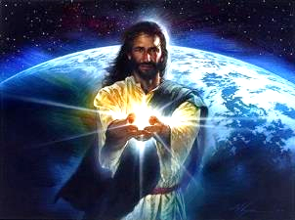
BIBLIA NE DUCE LA ISUS
“Şi avem cuvântul proorociei făcut şi mai tare; la care bine faceţi că luaţi aminte, ca la o lumină care străluceşte într-un loc întunecos, până se va crăpa de ziuă şi va răsări luceafărul de dimineaţă în inimile voastre” (2 Petru 1:19)
Odată ce ne-a transmis experiența sa personală, Petru vrea ca toți să putem ajunge să avem acea comuniune specială cu Isus, prin studiul Bibliei.
Isus este luceafărul dimineții, lumina care a venit pe această lume pentru a ne scoate din întunericul păcatului (Apocalipsa 22:16; Ioan 3:19; 8:12).
Fiind atenți la Cuvântul lui Dumnezeu, avem o mai mare comuniune cu Isus. Zi de zi inimile noastre se umplu mai mult de lumina lui Isus și aceasta ne determină, inevitabil, să fim “lumina lumii” (Matei 5:14).

Slide 8
CUM SĂ INTERPRETĂM BIBLIA
“Fiindcă mai întâi de toate, să ştiţi că nicio proorocie din Scriptură nu se tâlcuieşte singură.” (2 Petru 1:20)
Care este semnificația expresiei “se tâlcuiește singură” referitoare la studiul profeției?
Profeții nu și-au interpretat propriile profeții, cu toate că mai apoi au studiat semnificația lor (1 Petru 1:10).
Trebuie să lăsăm ca Duhul Sfânt, care a inspirat profețiile, să fie cel care le interpretează (2 Petru 1:20).
Interpretarea profetică trebuie să fie considerată consensuală de grupul de credincioși, de biserică, după un studiu profund condus de Duhul Sfânt (2 Timotei 4:3-4).
În orice caz, Petru vrea să evite interpretările fantastice și doctrinele greșite folosite de “învăţători mincinoşi, cari vor strecura pe furiş erezii nimicitoare” (2 Petru 2:1).

Slide 9
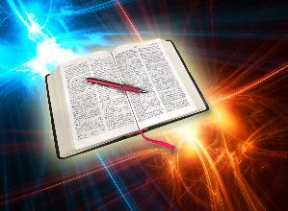
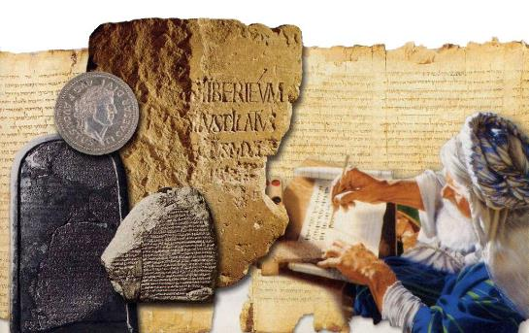
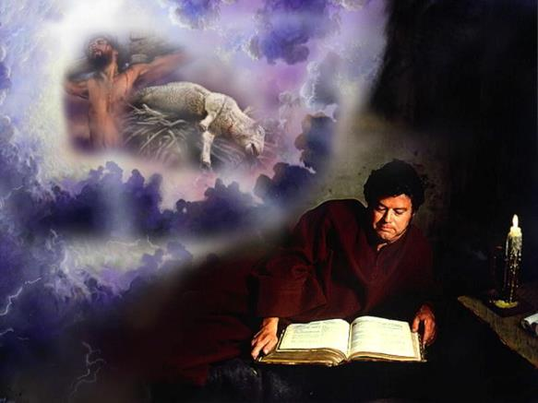
CUM AFECTEAZĂ BIBLIA VIAȚA NOASTRĂ
“pentru că profeţia n-a fost niciodată adusă prin voinţa omului; ci oameni sfinţi ai lui Dumnezeu au vorbit sub puterea Duhului Sfânt.” (2 Petru 1:21 GBV)
Biblia nu este o carte inventată de om. Duhul Sfânt a lucrat prin “oamenii sfinți ai lui Dumnezeu” care au scris-o, așadar, are o putere specială de a acționa în viața celor care o studiază cu credință, așa cum ne spune Pavel în 2 Timotei 3:15-17:
Transformă. Ne face înțelepți pentru mântuire și ne pregătește pentru orice lucrare bună.
Îndoctrinează. Ne este utilă pentru a învăța și a instrui în adevăr.
Ghidează. Ne mustră și ne corectează.
Scripturile au o putere specilă pentru că, prin studiul lor, și cu ajutorul Duhului Sfânt, putem să Îl cunoaștem pe Isus, lumina și mântuirea noastră (Ioan 5:39).

Slide 10
“Trebuie studiate profeţiile, iar viaţa Domnului Hristos comparată cu scrierile profeţilor. El Se identifică cu profeţiile, declarând iar şi iar: ele au scris despre Mine; ele au mărturisit despre Mine. Biblia este singura carte care oferă o descriere pozitivă a lui Isus Hristos; şi dacă toţi oamenii ar studia-o, considerând-o manualul de căpătâi, şi ar împlini cele scrise în ea, nici un suflet nu ar fi pierdut.”
E.G.W. (Principiil efundamentale ale educției creștine, pag. 382)

